Slide 1

第5章 插 值 与 逼 近

Slide 2
第一部分 插 值
插值方法是数值分析中的一个简单而又重要的方法，利用该方法可以通过函数在有限个点处的函数值求出其近似函数，进而估算出函数在其它点处的值
插值方法在离散数据处理、函数的近似表示、数值微分、数值积分、曲线与曲面的生成等方面有重要的应用
本文主要介绍多项式插值方法

Slide 3

1、插值问题
设已知函数 在若干个点处的函数值和导数值
(1)
构造一个简单易算的函数 ，使其满足下述条件：
(2)
以上问题称作插值问题，
称为插值节点，
称为
关于节点组 的插值函数,
（2）称为插值条件。

Slide 4








Slide 5
在插值法中需考虑的问题：
简单函数类的选取问题
存在唯一性问题
余项估计问题
收敛性问题

Slide 6
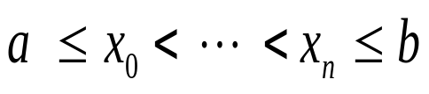
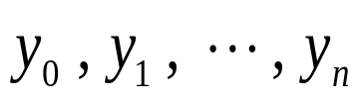
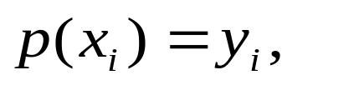
2、代数多项式插值的基本概念
假设 是定义在区间 上的未知或复杂函数
但已知该函数在互异点
处的函数值
我们的目标是找一个多项式函数 ，
使之满足条件
(3)
即在给定点 处， 与 是相等的。

Slide 7


通常把 称为插值节点,
把 称为 的插值多项式 ,
称为被插函数，
称为插值区间，
条件(3)称为 插值条件。
设
由插值条件可得
… … …

Slide 8
其系数矩阵的行列式是 Vandermonde 行列式
（所有次数不超过 的实系数代数多项式
因此，在
的集合）中有唯一的多项式
，满足
这实际上就证明了代数多项式插值的存在唯一性。

Slide 9



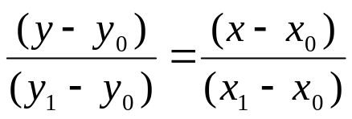
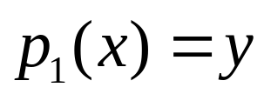
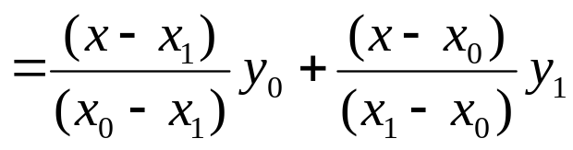
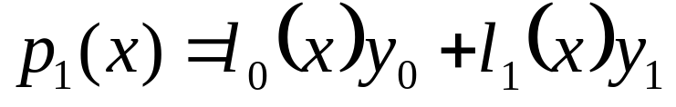
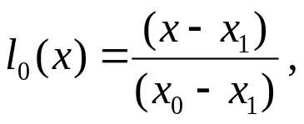
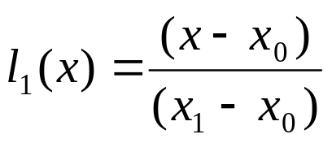


3、Lagrange 插值公式
考虑
的情形，
给定
且
构造一次多项式
，满足条件：
由直线的两点式可知：
，解之，得
进一步可改写成
其中
分别称其为关于节点 和 的插值基函数。

Slide 10
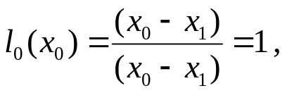
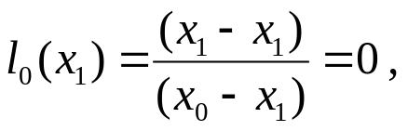
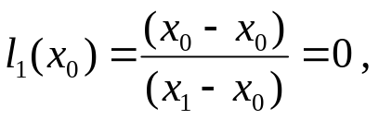
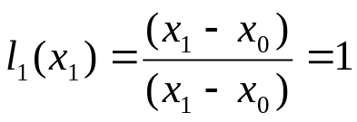

并且具有性质：
从而，
满足插值条件条件：
故
即为满足条件的一次Lagrange插值多项式。

Slide 11

















考虑
的情形，
给定
且
构造二次多项式
, 满足条件：
进一步写成
其中
，均为二次的插值基函数多项式，且满足
下面我们 以为例来确定出：

Slide 12

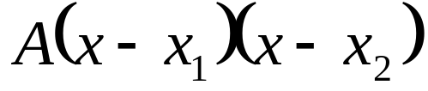





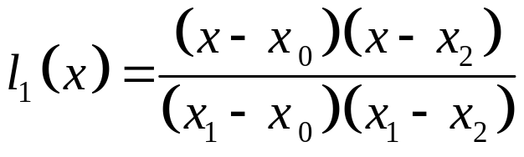
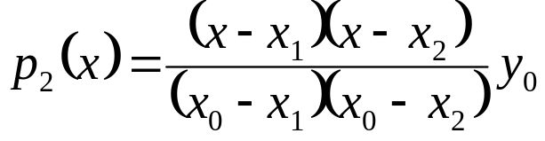
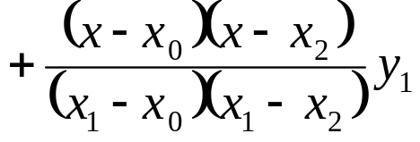
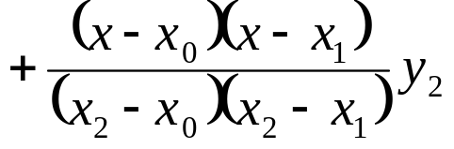
可知x₁, x₂是二次函数l₀(x) 的两个根,
由条件l₀(x₁)=0, l₀(x₂)=0,
从而, 有
其中A为待定系数。
又由l₀(x₀)=1可得
从而,
同理,
进而满足条件的二次 Lagrange 插值多项式为：

Slide 13

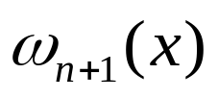
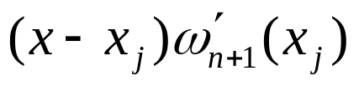





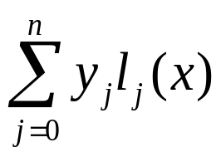
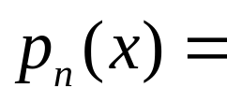
设x₀, x₁ , … , x_{n}是[a, b]上的n+1个互异点, 取
…
…
(6)
…
…
j= 0, 1, … , n
其中
…
显然
(7)
i, j=0, 1, … , n
l_{j}(x)(j= 0, 1, … , n)称为 n 次 Lagrange 插值基函数。
从而
就是多项式空间P_{n}中满足插值条件:
(i=0, 1, … , n)
的唯一的多项式，
称为n次Lagrange插值多项式。

Slide 14












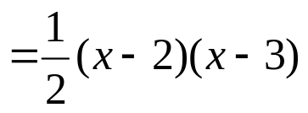







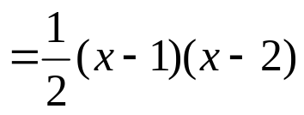


例1
已知函数
的如下函数值：
求
的二次Lagrange插值多项式
，并利用
计算出
的近似值
解
首先计算插值基函数：

Slide 15




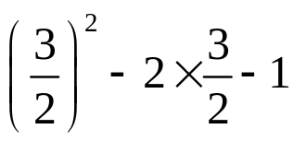



于是

Slide 16
4、Newton 插值公式
在插值问题中，为了提高插值精度，有时需增加插值节点个数．插值节点个数发生变化后，所有的Lagrange插值基函数都会发生变化，从而整个Lagrange插值多项式的结构发生变化，这在计算实践中是不方便的．为了克服Lagrange插值多项式的缺点，能灵活地增加插值节点，使其具有“承袭性”，我们引进Newton插值公式。

Slide 17




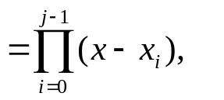




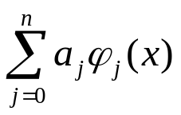

设已知函数
在
上的
个互异插值节点
上的函数值
，将基函数取作：
(8)
则可将
次插值多项式写成如下形式：
(9)
其中待定系数
由插值条件
来确定．

Slide 18













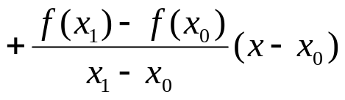



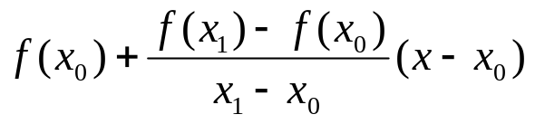


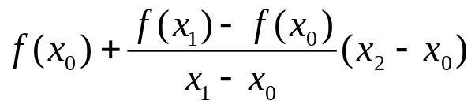


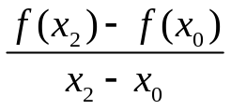
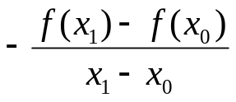


例如，
时，
，由插值条件:
可得，即
从而
时，应有
由
得

Slide 19
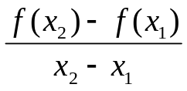
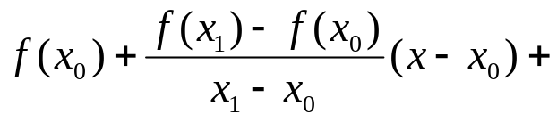


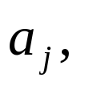

即
实际上，由于插值多项式的唯一性，Newton插值多项式只不过是Lagrange插值多项式的另一种表现形式，两者是相等的。为得到Newton插值多项式的一般表达式, 即
的一般表达式，我们给出均差的定义。

Slide 20










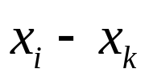






定义2 设已知
在互异节点
上的函数值，
称
(11)
为 关于
的一阶均差（差商）。称
为 关于
的二阶均差（差商）。称
(12)
为 关于
的k阶均差（差商）。

Slide 21
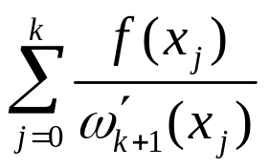














均差有如下性质：
1°
，其中
对称性，即在
中任意调换
2°
的位置时，均差的值不变, 即
显然，因为由1°，可以看出任何两个节点调换顺序，只是
意味着上式求和的次序的改变，而其值不变。
3°
若
为自然数，则
诸 的 m-k 次齐次函数，

Slide 22



























4°
在包含
的区间
内
次可微，则
设
此处
练习
若
，求
和
解:
次Newton插值公式：
．

Slide 23

































为了便于计算均差，常利用如下形式生成的均差表：
．
注意：
例2
已知
求 关于上述
节点组的三次插值多项式

Slide 24


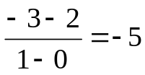
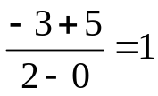

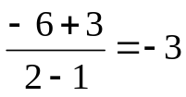
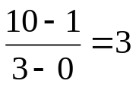


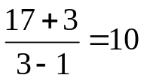
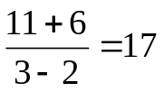











解 首先利用均差表计算均差
由上面的均差表可知，
故所求的插值多项式为：

Slide 25






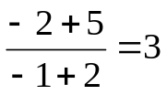
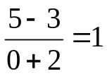

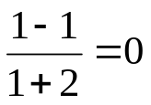
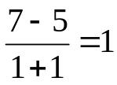



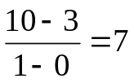
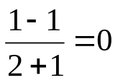
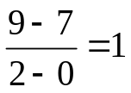





例 3
已知
求 关于上述节点组的插值多项式
解 首先利用均差表计算均差

Slide 26
















由上面的均差表可知，
故所求的插值多项式为：
插值余项
定理2
若 在包含着插值节点
的区间 上
次可微，则对任意
，存在与 有关的
使得
(14)
其中
．

